Slide 1

EJECUCIÓN ACUMULADA DE GASTOS PRESUPUESTARIOS
NOVIEMBRE 2018
PARTIDA 25:
MINISTERIO DE MEDIO AMBIENTE
Valparaíso, enero 2019

Slide 2
EJECUCIÓN PRESUPUESTARIA DE GASTOS ACUMULADA A NOVIEMBRE DE 2018
PARTIDA 25 MINISTERIO DEL MEDIO AMBIENTE
Principales hallazgos
En el mes de NOVIEMBRE el gasto ejecutado fue de $4.463 millones, equivalente a un 8,3%, inferior al 11,9% presentado en el mismo mes del año anterior y superior a los 7,9% logrado en el mes de octubre de este mismo año.
Con ello, la ejecución acumulada a NOVIEMBRE totalizó en $43.428 millones, equivalente a un 80,5% de avance, inferior al 97,9% de avance a igual período del año anterior.
Al mes de NOVIEMBRE se observan modificaciones presupuestarias que redujeron el presupuesto vigente de la Partida en $1.111 millones. Estos cambios impactaron con rebajas a los Subtítulos: Gasto en Personal en $224 millones, Bienes y Servicios de Consumo en $1.144 millones, Adquisición de Activos No Financieros en $311 millones y Transferencias Corrientes en $322 millones. Se incrementaron los Subtítulos Prestaciones de Seguridad Social en $404 millones y Servicio de la Deuda en $485 millones.
Por lo que, el presupuesto para esta Partida, asciende a los $52.812 millones, con una ejecución 80,5%, respecto a la ley, y 82,2% respecto al presupuesto vigente.

Slide 3
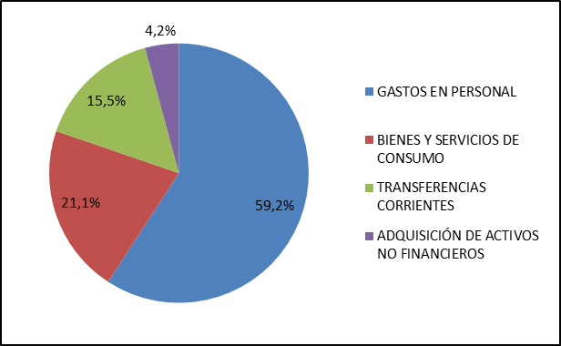
EJECUCIÓN PRESUPUESTARIA DE GASTOS ACUMULADA A NOVIEMBRE DE 2018
PARTIDA 25 MINISTERIO DEL MEDIO AMBIENTE
Principales hallazgos
Para el año 2018, el Ministerio del Medio Ambiente cuenta con un presupuesto ley de $53.923 millones, que se distribuyen en un 59% en Gastos en Personal, 21% en Bienes y Servicios de Consumo, 15% en Transferencias Corrientes y 4% en Adquisición de Activos No Financieros. En cuanto a los Servicios, el 55% se destina a Subsecretaría, mientras que el 25% va a Servicio de Evaluación de Ambiental y 18% de Superintendencia de Medio Ambiente.

Slide 4
COMPORTAMIENTO DE LA EJECUCIÓN DE GASTOS A NOVIEMBRE 2018
PARTIDA 25 MINISTERIO DE MEDIO AMBIENTE

Slide 5
COMPORTAMIENTO DE LA EJECUCIÓN ACUMULADA DE GASTOS A NOVIEMBRE 2018
PARTIDA 25 MINISTERIO DE MEDIO AMBIENTE

Slide 6
EJECUCIÓN ACUMULADA DE GASTOS A NOVIEMBRE 2018
PARTIDA 25 MINISTERIO DEL MEDIO AMBIENTE
en miles de pesos de 2018

Slide 7
EJECUCIÓN ACUMULADA DE GASTOS A NOVIEMBRE 2018
PARTIDA 25 RESUMEN POR CAPÍTULOS
en miles de pesos de 2018
Fuente: Elaboración propia en base a informes de ejecución presupuestaria mensual de DIPRES

Slide 8
EJECUCIÓN ACUMULADA DE GASTOS A NOVIEMBRE 2018
PARTIDA 25. CAPÍTULO 01. PROGRAMA 01: SUBSECRETARÍA DEL MEDIO AMBIENTE
en miles de pesos de 2018

Slide 9
EJECUCIÓN ACUMULADA DE GASTOS A NOVIEMBRE 2018
PARTIDA 25. CAPÍTULO 02. PROGRAMA 01: SERVICIO DE EVALUACIÓN AMBIENTAL
en miles de pesos 2018

Slide 10
EJECUCIÓN ACUMULADA DE GASTOS NOVIEMBRE 2018
PARTIDA 25. CAPÍTULO 03. PROGRAMA 01: SUPERINTENDENCIA DEL MEDIO AMBIENTE
en miles de pesos de 2018

